Slide 1
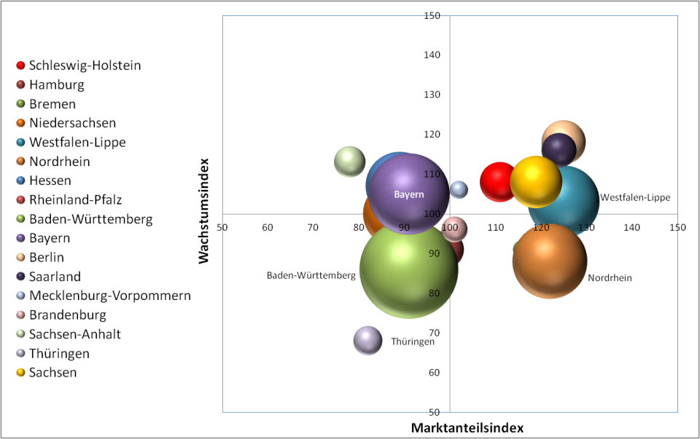
Regionsübersicht - Wachstum vs. Marktanteil

Slide 2
Verluste und Gewinne von Patienten bei ausgewählten Präparaten
Präparat A
Präparat B
Präparat C
Präparat D
Präparat E
Notes:
2
2
Monthly
Entwicklung im Versandhandel von den nach Absatz (Sell-Out UN VH) Top 10 OTC-Arzneigruppen.

